Slide 1
实验五 Vivado 2015.3
一、实验内容
1、使用Vivado2015.3在Basys3实验板上实现与门逻辑，熟悉Vivado2015.3设计流程。
使用IP核在Basys3实验板上实现与门逻辑的步骤：
（注意IP核文件要解压缩才会被识别）
（1）参照实验指导书P35-38页步骤，在vivado 2015.3中新建一个工程；
（2）利用现有IP核创建与门设计文件；
将IP核目录路径添加到工程里

Slide 2
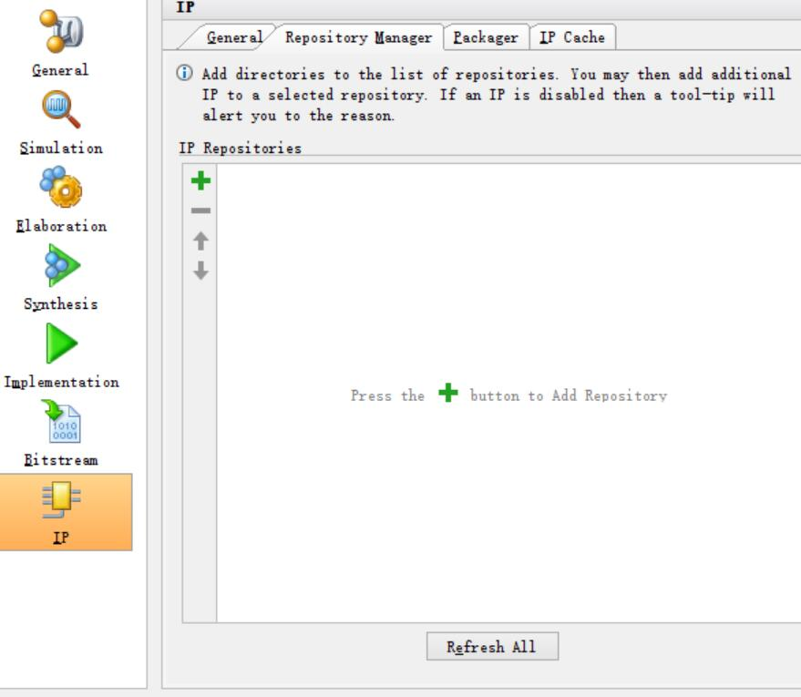
点击vivado左侧导航栏Project Settings,弹出窗口中选择IP的Repository Manager,然后点击方框上方的+

Slide 3
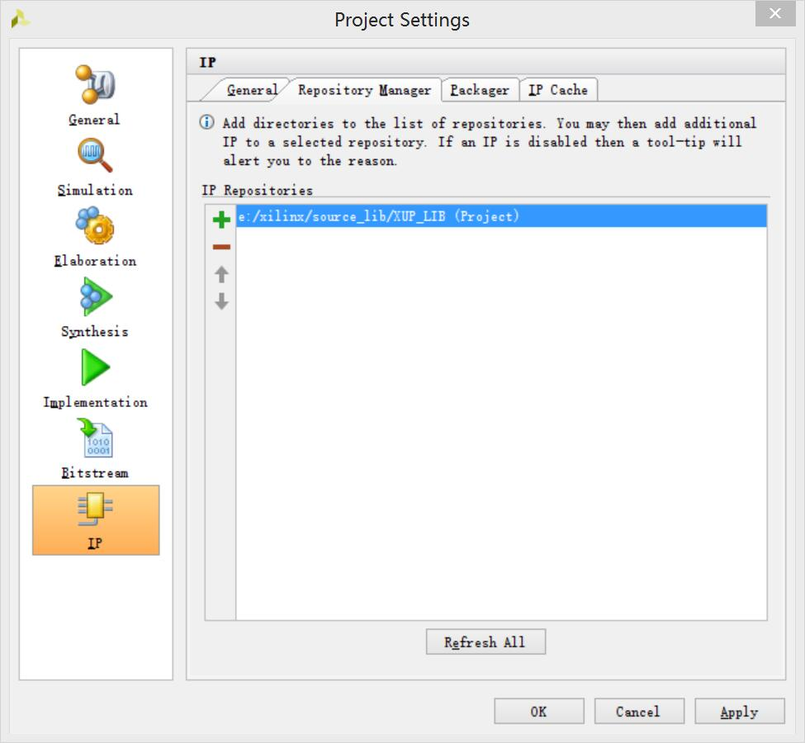
将IP核所在目录添加到工程，然后点击OK

Slide 4
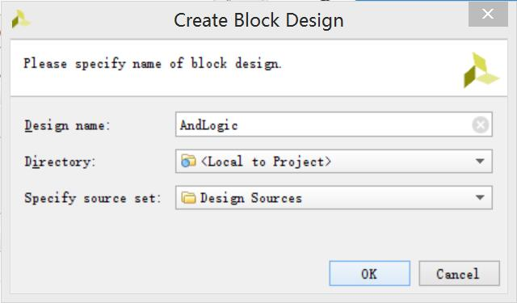
使用IP核创建与门逻辑设计文件
点击vivado左侧导航栏Create block Design,新建一个名为AndLogic的设计文件

Slide 5
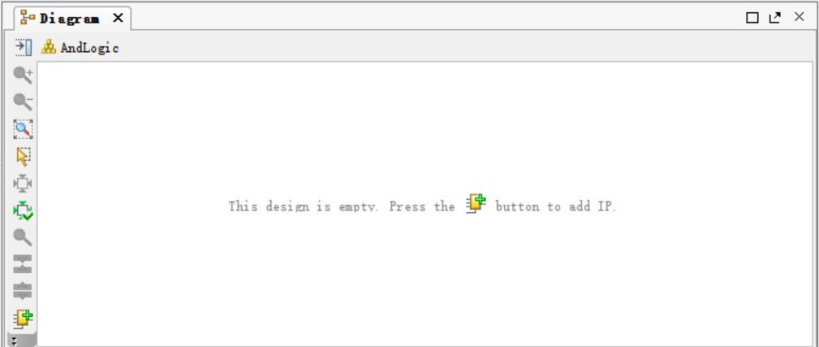
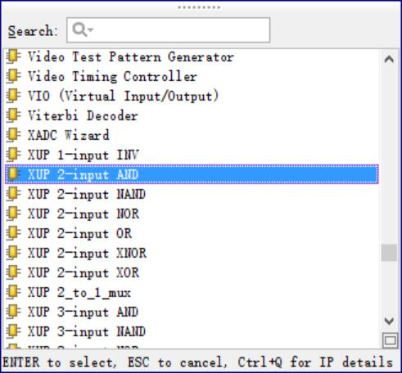
AndLogic的Diagram编辑窗口中添加所需IP核，点击+
在弹出窗口的下拉菜单中
选中XUP_2_input_AND，
双击该选项

Slide 6
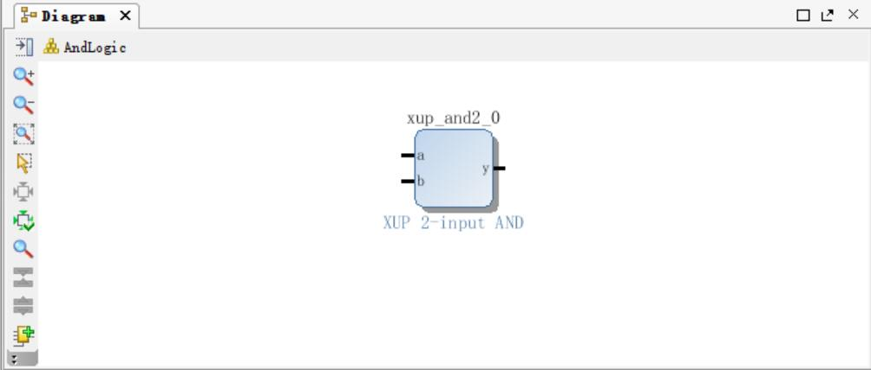
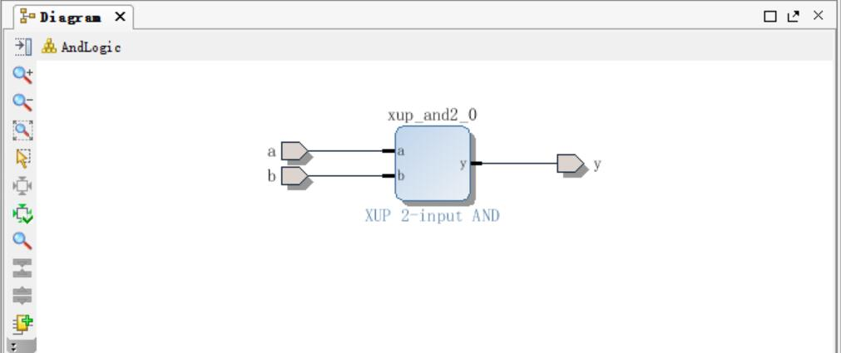
双击Diagram窗口中的xup_and2_0实例，设置与门输出延迟为5个单位时间
右击xup_and2_0实例的输入、输出端口，选择Make External，将a,b,y设置为外部端口

Slide 7
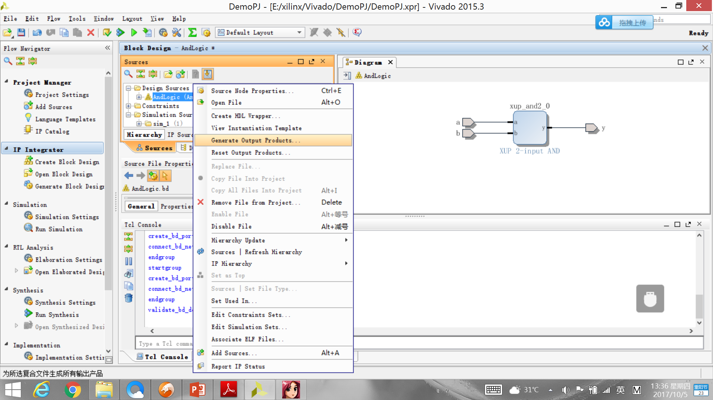
在工具栏中选择Validate Design，自动更正错误。然后在工程Source窗口中右击AndLogic.bd，选择Generate Output Products以自动生成与门设计文件AndLogic.v。

Slide 8
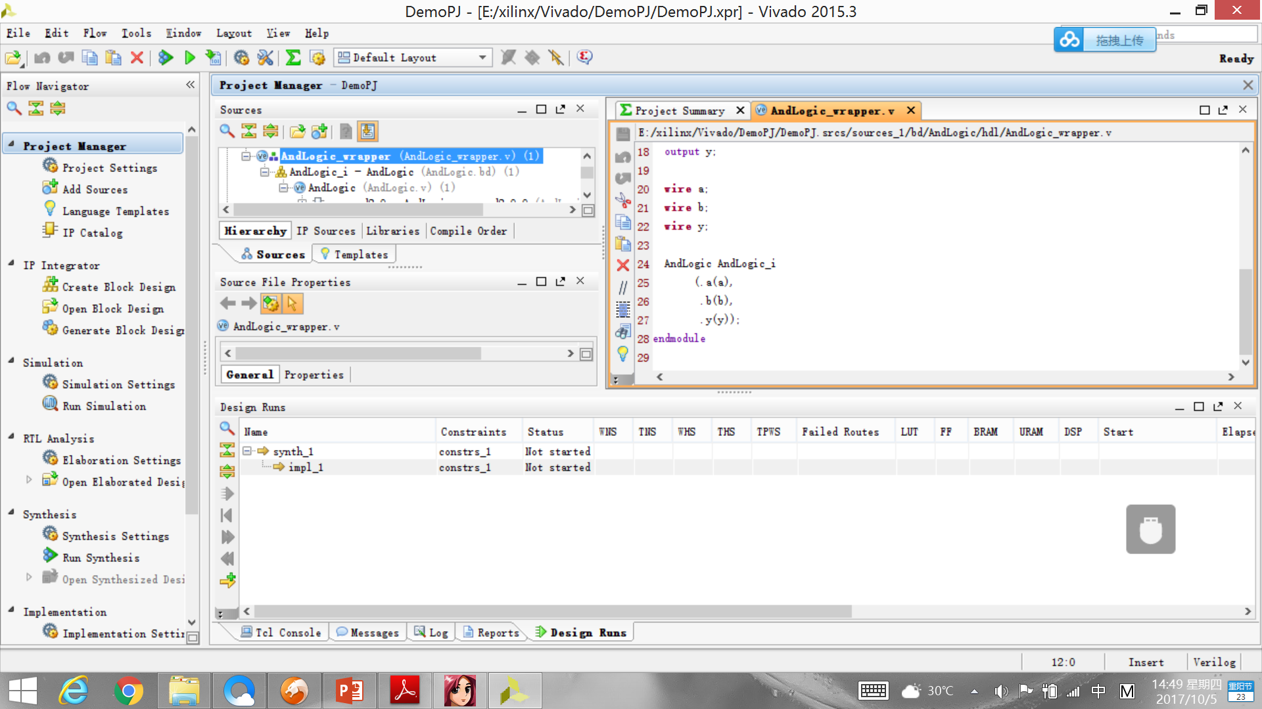
在工程Source窗口中右击AndLogic.bd，选择Create HDL Wrapper，在弹出窗口中选择Let Vivado Manager wrapper and auto-update选项，然后点击OK，以生成顶层文件AndLogic_wrapper.v。

Slide 9
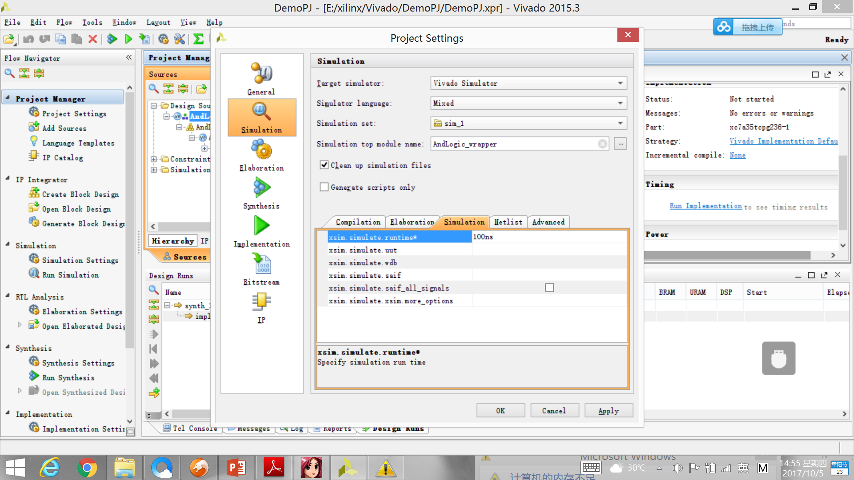
（3）添加仿真文件，运行行为仿真
在vivado左侧导航栏里选择Simulation Setting，弹出窗口中将仿真时间设置为100ns

Slide 10
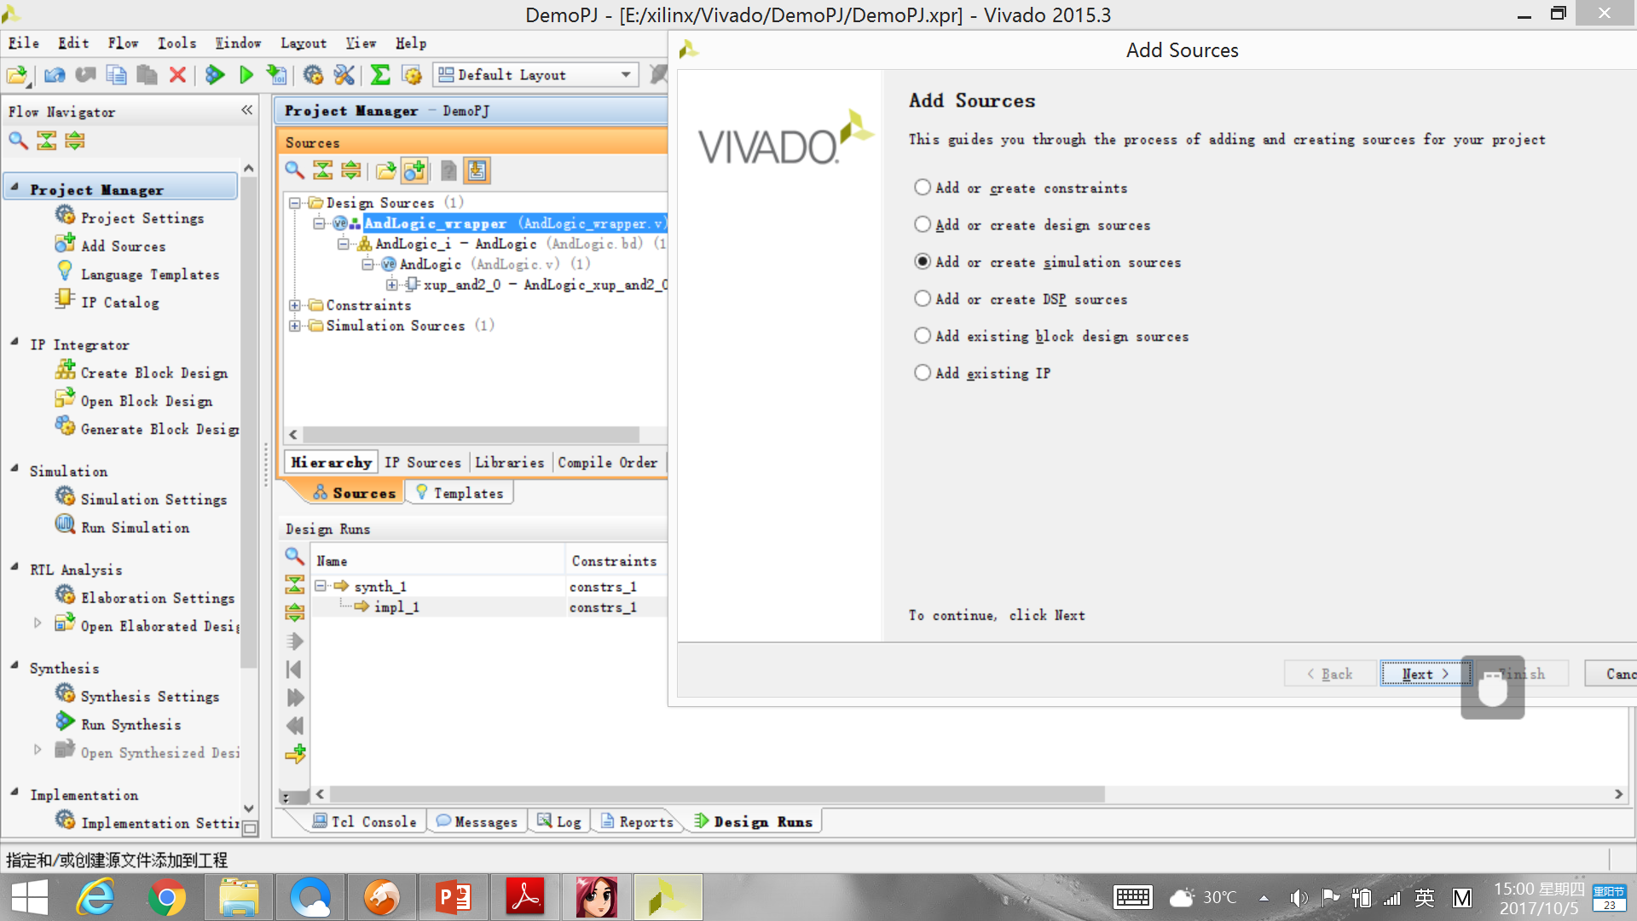
在工程Source窗口中右击AndLogic_wrapper.v文件，选择Add Source，然后再弹出窗口中选择Add or create simulation sources，点击Next，将仿真文件（..\3_Create_IPI\Source\AndLogic_and_tb.v）添加到工程

Slide 11
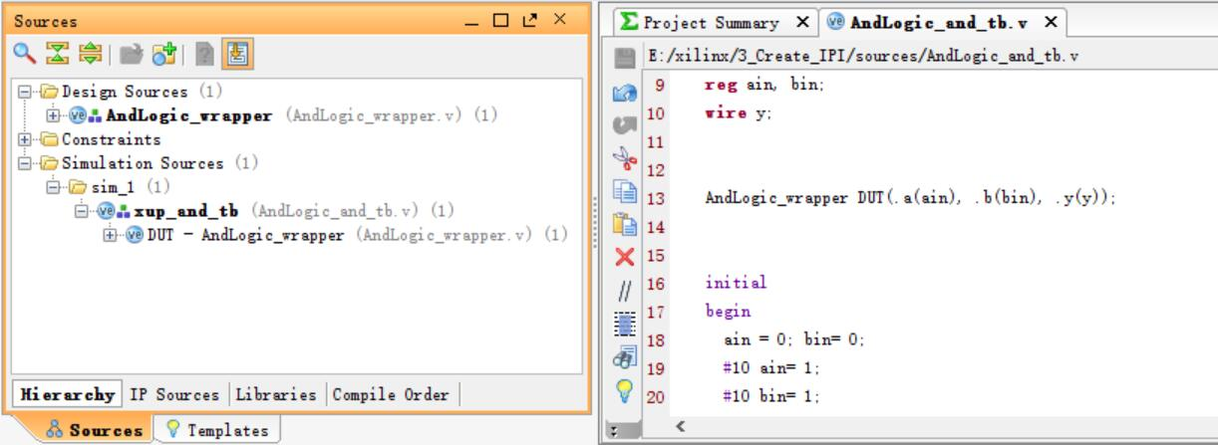
在工程Source窗口打开Simulation Sources可以看到仿真文件已添加至工程，在AndLogic_and_tb.v仿真文件中生成了AndLogic_wrapper的实例，并对仿真参数进行了设置

Slide 12
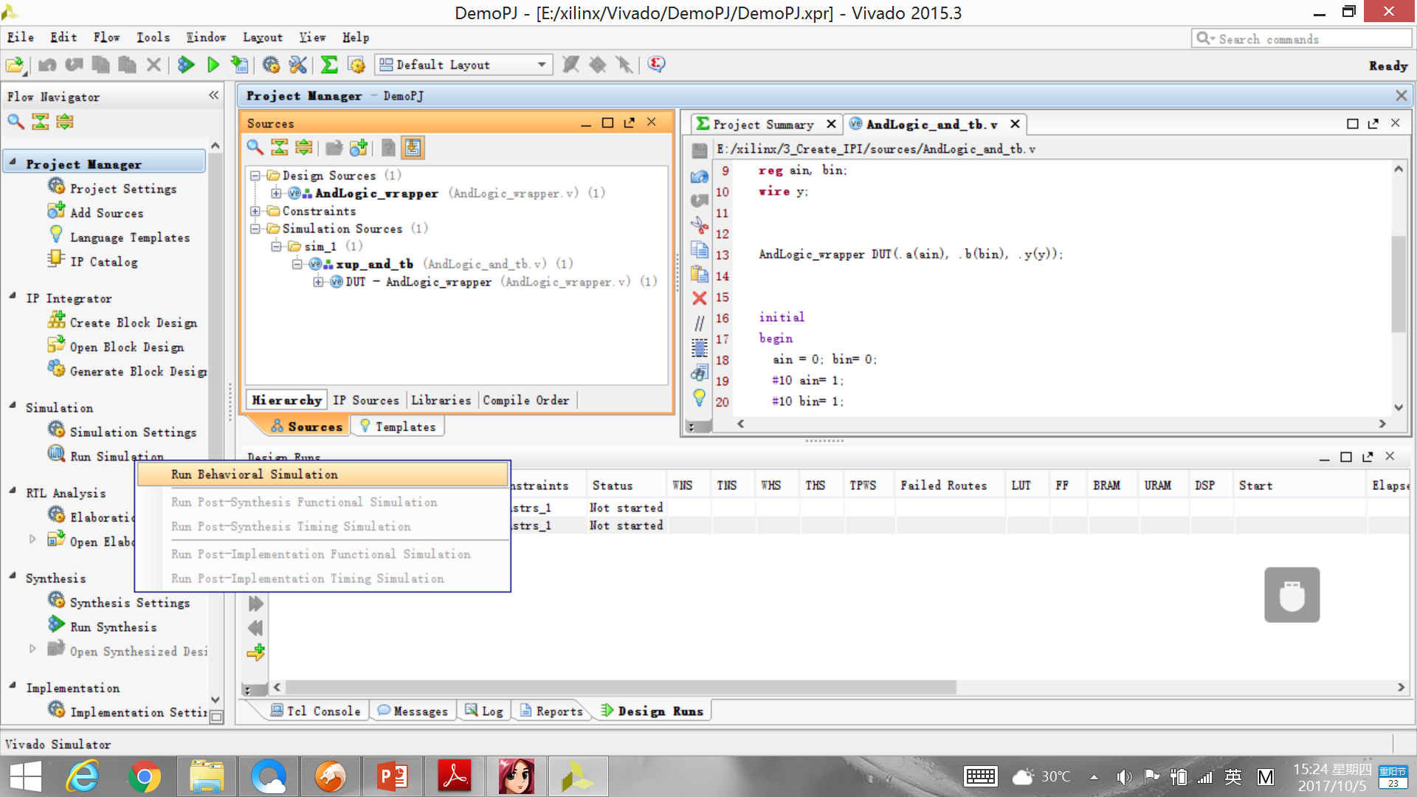
在vivado左侧导航栏里选择Run Simulation\Run Behavioral Simulation

Slide 13

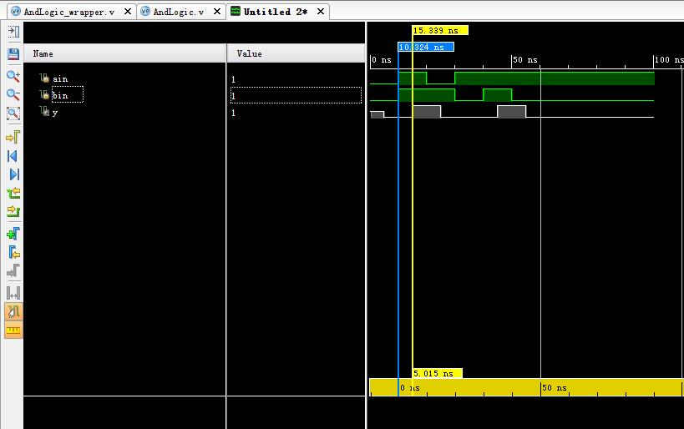
弹出仿真结果窗口，点击 zoom fit按键，可看到仿真波形。相对输入ain，bin，输出y延迟5ns输出ain&bin结果（即只有ain,bin同时高电平时，y输出高电平）。

Slide 14
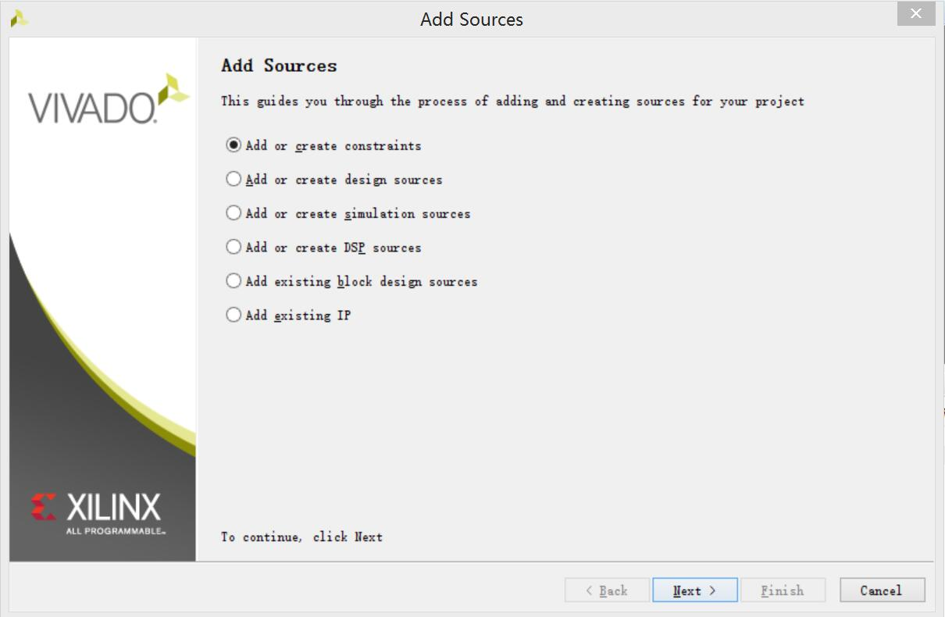
（4）添加约束文件，分配管脚
在工程Source窗口上方点击Add Source，选择添加约束文件

Slide 15
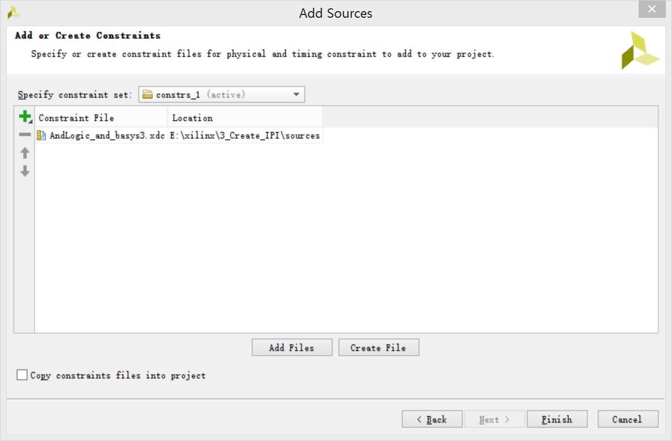
点击Next，将约束文件（..\3_Create_IPI\Source\AndLogic_and_basys3.xdc）添加到工程，点击finish

Slide 16
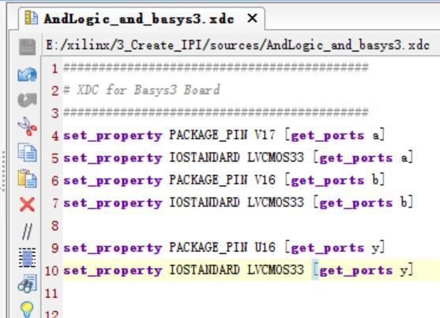
双击AndLogic_and_basys3.xdc文件，可看到约束文件内容如下（引脚对应参考Basys3实验板用户手册的引脚分配表）

Slide 17
（5）实现
点击vivado左侧导航栏Program and Debug的Generate Bitstream，运行完成后在DemoPJ工程文件夹下看到新生成的bit文件AndLogic_wrapper.bit
选择Open Hardware Manager，并将Basys3实验板和电脑相连，参考实验指导数P49-53，将生成的AndLogic_wrapper.bit文件烧写到Basys3实验板

Slide 18
实验五 Vivado 2015.3
2、根据xup_building_basic_elements_lab .pdf 文档P10-P18页，改变上一步生成与门逻辑的输出延迟时间为3，比较仿真结果。尝试添加输入端3位二进制数的与门逻辑到上一步工程的block design中，仿真，烧写，比较结果有何不同（注意此时的仿真文件为xup_and_tb.v和约束文件为xup_and_basys3.xdc，在..\3_Create_IPI\sources目录下）
3、使用Vivado2015.3 IP核完成在Basys3实验板上实现或门逻辑。
4、使用Vivado2015.3 IP核完成在Basys3实验板上实现10进制循环计数，并用1位7段数码管显示计数结果。

Slide 19
实验内容4提示：
（1）可使用IP核包括xup_74LS90_1.0, xup_74LS48_1.0, xup_clk_div_1.0, 在..\source_lib\74IP目录下；
（2）Basys3实验板7段数码管是共阳极数码管，低电平点亮，公共端也是低电平选通，详见《Basys 3 Artix-7 FPGA训练板 用户手册》P16；
（3）74LS48 是BCD码七段译码驱动器（共阴极），查看BCD2SEG7.v代码，可以看出a-g输出端（不用接反相器）可直接驱动Basys3共阳极数码管，引脚控制端LT,RBI置位参见实验指导书P61页；
（4）clk_div是分频器模块， Basys3 W5引脚提供100MHz时钟信号，内容4要求将计数结果显示在数码管上，因此需要1Hz频率计数， clk_div的参数N应设为99999999（N=100MHz/1Hz-1）；

Slide 20
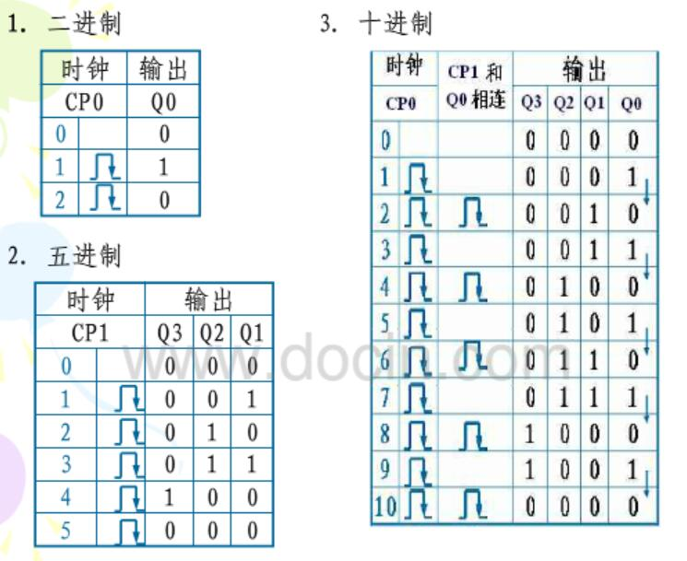
（5）74LS90是二-五-十进制计数器

Slide 21
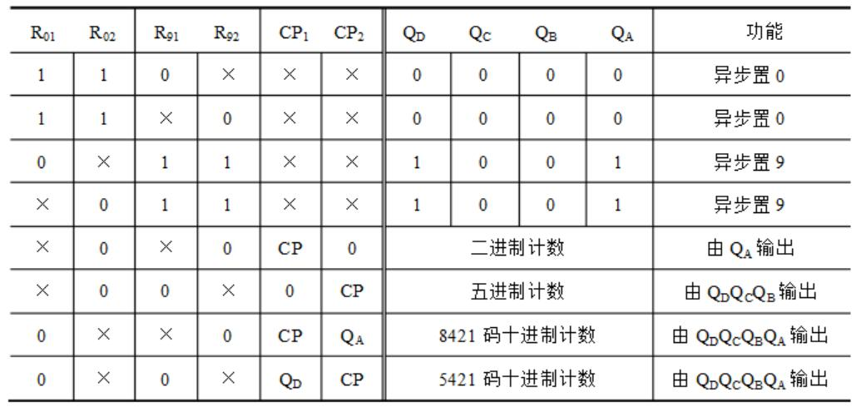
注意74LS90不同进制计数的输出端口不同

Slide 22
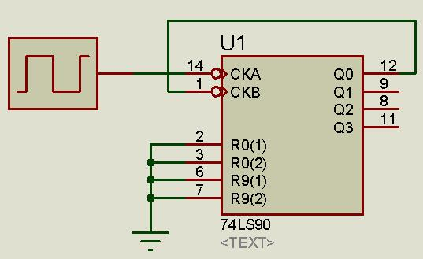
内容4要求10进制计数器，应使用1片74LS90，连续脉冲时钟信号接入CP0，然后将二进制计数输出Q0接入五进制计数时钟输入端CP1，从而形成10进制计数器。
注意10进制计数输出端口依次为Q3Q2Q1Q0

Slide 23
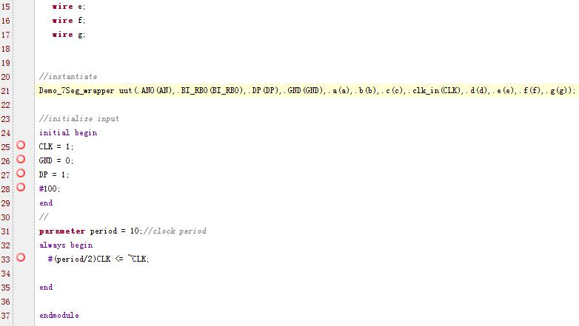
（6）仿真测试文件Demo7Seg_tb.v，在..\3_Create_IPI\sources目录下，如下所示测试时钟周期是10ns,74LS90下降沿驱动，因此CLK初始化为高电平。
为了缩短仿真时间，可双击block design中的clk_div_0,设置N为4(即时钟输出频率为20MHz)，此时将simulation time设置为1000ns（否则需20s）,即可观测20个周期的仿真输出。（仿真结束后需将N设回99999999再进行综合和实现）

Slide 24
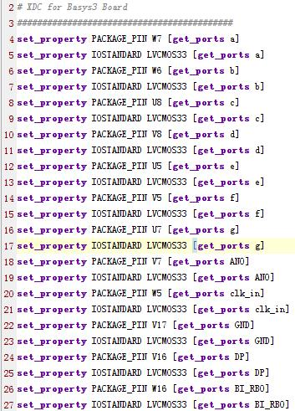
（7）约束文件
Demo7Seg.xdc
在..\3_Create_IPI\sources目
录下，其中GND对应拨码
开关SW0，DP对应拨码开关
SW1，BI_RBO对应拨码开关
SW2,因此Basys3板运行时
应将SW0拨0，SW1拨1，
SW2拨1。
注意vivado block design不允
许有悬空输入引脚，包括输
入输出引脚

Slide 25
下周课前准备
实验六 利用MSI设计组合逻辑电路
1、使用protues仿真软件完成实验六，设计并仿真

